Slide 1
L298N 사용법
202315018 최윤석

Slide 2
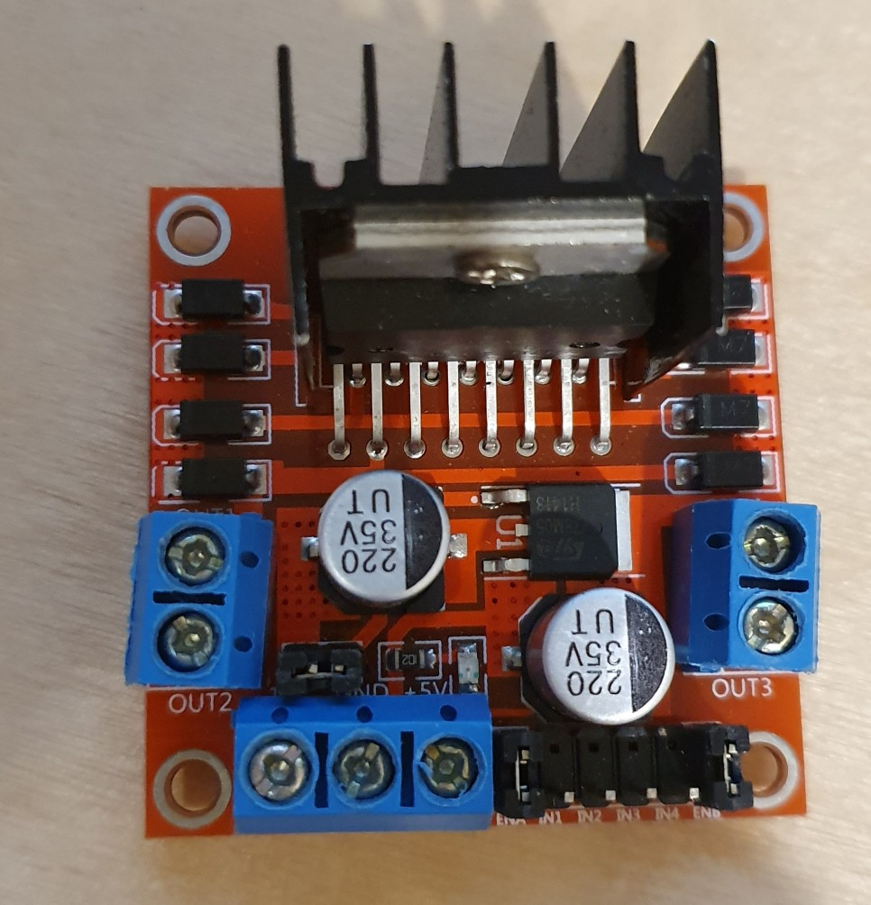
제품 특징
모터 속도
토크
전압
전류
크기
무게
100RPM / min
4.5kg.cm
3-6V
3V : 150mA /6V : 200mA
7cm X 3.7cm X 2.2cm
40g

Slide 3
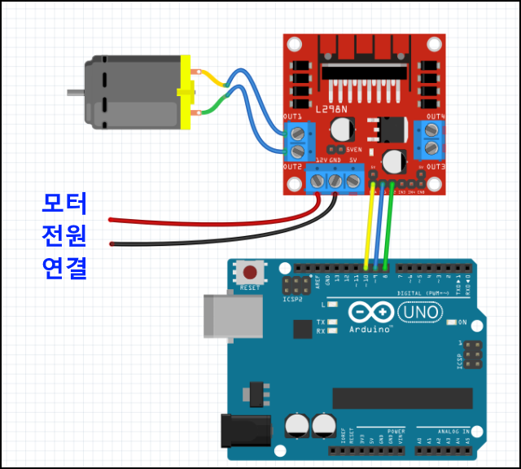
회로 연결 및 핀역할
5V 레귤레이터
모터2 출력
모터1 출력
건전지 전원입력 출력방향
및 속도제어

Slide 4
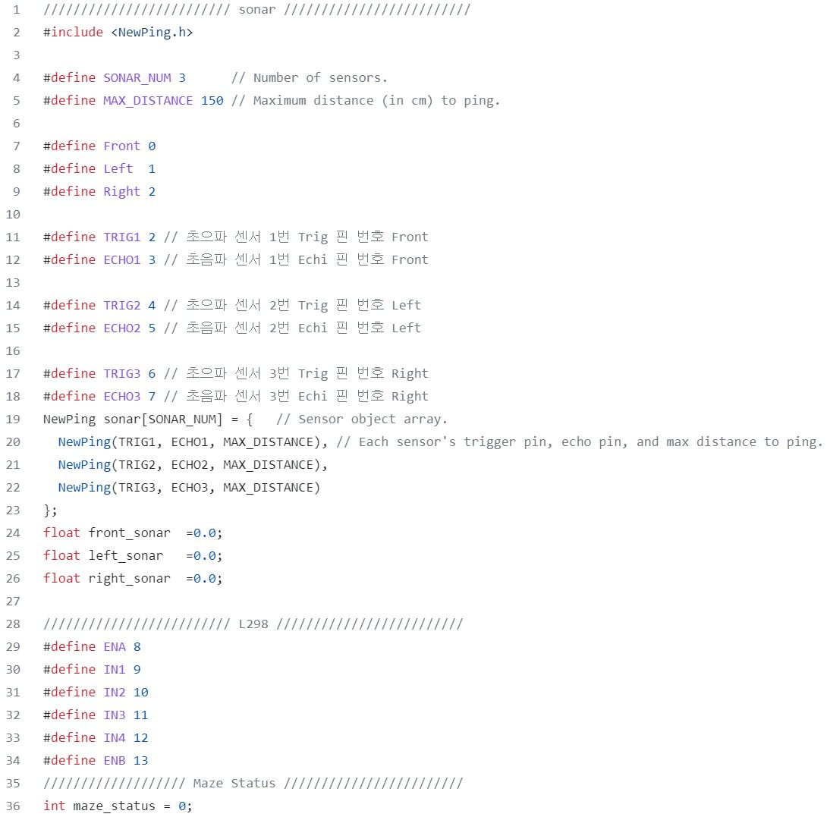
Ex:
L298N
소스 코드
사용 예시

